Slide 1
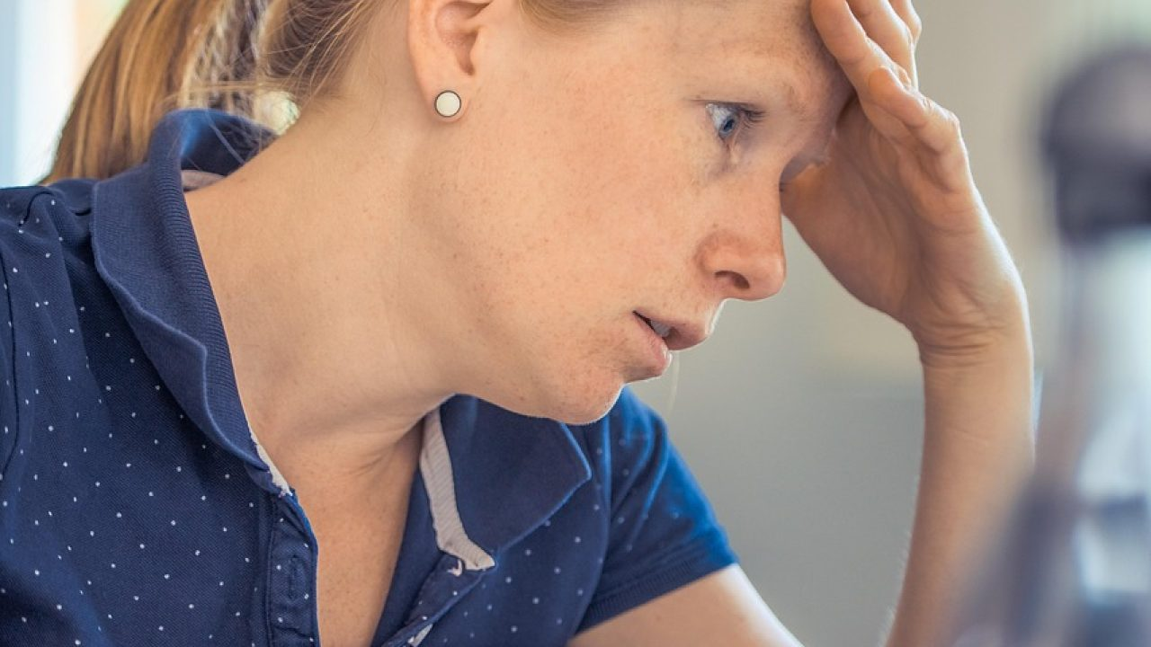
Desayunos, cenas y
comida para llevar
Salud y Estética
Ver el OA en saludyestetica.lumbre.lat
Notes:
Objeto de aprendizaje de Lumbre · Salud y Estética
Enlace: https://saludyestetica.lumbre.lat/object/sye-c25-r01-oa05-desayunos-cenas-y-comida-para-llevar

Slide 2
Acerca de este OA · 1 de 2
Objetivo
Armar desayunos rápidos, cenas suficientes y una lonchera con frío seguro, eligiendo recipientes y separando alimentos, y decidir qué hacer cuando no se desayuna, sin recetas dietéticas ni gramajes.
Descripción
Lección práctica sobre las tres comidas que más se resuelven con prisa: qué desayunar en cinco minutos, cómo dejar una cena ligera que sostenga y cómo empacar comida para llevarla sin perder el frío ni mezclar crudo con cocido.
Desayunos, cenas y comida para llevar
2 / 69
Notes:
Enlace al OA: https://saludyestetica.lumbre.lat/object/sye-c25-r01-oa05-desayunos-cenas-y-comida-para-llevar

Slide 3
Acerca de este OA · 2 de 2
Autoría: Salud y Estética
Etiquetas: desayuno · cena · lonchera · comida para llevar · organización
Desayunos, cenas y comida para llevar
3 / 69
Notes:
Continuación de «Acerca de este OA» (2 de 2).

Slide 4
Desayunos, cenas y comida para llevar · 1 de 2
Público y alcance
Adultos que organizan la comida de su casa y comen fuera o en el trabajo. No requiere experiencia previa. Es formación general de carácter informativo: no prescribe menús, no fija gramos ni calorías y no sustituye la valoración de un profesional sanitario.
Desayunos, cenas y comida para llevar
4 / 69

Slide 5
Desayunos, cenas y comida para llevar · 2 de 2
Son las seis y veinte de la mañana. Daniela —caso ficticio, nombre inventado— llena un termo de café, guarda una manzana en la mochila y sale. A mediodía compra algo en la calle; a las nueve llega a casa con hambre y cena cereal frente a la pantalla. No le falta información sobre alimentación: le faltan tres decisiones tomadas antes, cuando todavía había tiempo. La lonchera que nunca prepara, el desayuno que no sabe qué poner y la cena que resuelve con lo primero que encuentra son el mismo problema: comidas que se deciden con prisa. Esta lección las decide por adelantado, con cinco minutos y un recipiente que cierra bien.
Desayunos, cenas y comida para llevar
5 / 69
Notes:
Continuación de «Desayunos, cenas y comida para llevar» (2 de 2).

Slide 6
Desayunos de cinco minutos: ensamblar, no cocinar · 1 de 2
Un desayuno de cinco minutos no se cocina: se ensambla. La diferencia está en tener las piezas listas y no en encontrar una receta rápida. Una combinación que funciona casi siempre tiene un cereal o una harina —avena, pan, tortilla—, una fuente de proteína —huevo cocido, yogur natural, queso, frijol— y una fruta o verdura. No hace falta que estén los tres grupos en todas las casas ni que el desayuno sea el más importante del día: hace falta que no se resuelva con café y nada más porque no había nada a la mano.
Desayunos, cenas y comida para llevar
6 / 69

Slide 7
Desayunos de cinco minutos: ensamblar, no cocinar · 2 de 2
La noche anterior se dejan las piezas en el mismo lugar: el huevo cocido en un recipiente, la fruta lavada, el yogur adelante, la avena medida. Con eso, la mañana sólo ensambla. Tres combinaciones escritas en la puerta del refrigerador evitan la pregunta de cada día: avena con yogur y fruta; tortilla con frijol y queso; pan con huevo y jitomate. Si el desayuno es lo único que alcanzas, que tenga al menos dos piezas y no sólo una bebida. Y si un día no hay tiempo, el plan B es una fruta y un lácteo, no quedarse sin comer hasta la comida. El objetivo no es lucirse: es que la decisión ya esté tomada cuando suena la alarma.
Desayunos, cenas y comida para llevar
7 / 69
Notes:
Continuación de «Desayunos de cinco minutos: ensamblar, no cocinar» (2 de 2).

Slide 8
Cenas ligeras pero suficientes · 1 de 4
«Ligera» no significa poca cosa. Una cena ligera es la que se prepara rápido, se digiere con comodidad y deja satisfecho hasta la mañana; una cena insuficiente es la que se resuelve con un pan y deja con hambre a las once. La diferencia está en incluir proteína y verdura, no en eliminar el cereal. Un caldo con verdura y pollo, una quesadilla con ensalada, una tortilla con frijol y huevo o las sobras de la comida con verdura fresca cumplen mejor que un plato grande de sólo pasta o sólo pan. Tampoco hace falta cocinar dos veces: si la comida dejó una porción, esa porción es la cena.
Desayunos, cenas y comida para llevar
8 / 69

Slide 9
Cenas ligeras pero suficientes · 2 de 4
La cena se decide antes de llegar a casa, igual que el desayuno. Si el trabajo termina tarde, conviene dejar una base lista y una verdura lavada; si la cena se hace a las nueve, se hace en dos pasos y no en cinco. Cenar tarde no es un delito y no necesita compensación: lo que no funciona es llegar sin nada previsto y decidir con hambre. Si la cena habitual deja con hambre todas las noches, el ajuste es agregar proteína o verdura, no acostumbrarse a picar después. Y si el hambre aparece antes de llegar, una fruta o un yogur en el camino evitan que la cena se decida con desesperación.
Desayunos, cenas y comida para llevar
9 / 69
Notes:
Continuación de «Cenas ligeras pero suficientes» (2 de 4).

Slide 10
Cenas ligeras pero suficientes · 3 de 4
Qué es y qué no es esta lección
Formación general, de carácter informativo. Enseña a resolver tres comidas con decisiones previas y a empacar con frío seguro; no prescribe menús, no fija gramos ni calorías y no sustituye una consulta. No habilita para ejercer una profesión sanitaria.
Una lonchera sin frío no es una lonchera segura
La bolsa térmica sola no mantiene frío: necesita un acumulador o una botella congelada. Si no puedes garantizar la cadena de frío, elige alimentos que no la necesiten; no confíes en que la comida aguante por haberla preparado en casa.
Desayunos, cenas y comida para llevar
10 / 69
Notes:
Continuación de «Cenas ligeras pero suficientes» (3 de 4).

Slide 11
Cenas ligeras pero suficientes · 4 de 4
La botella congelada hace dos trabajos
Una botella de agua congelada dentro de la bolsa térmica ayuda a mantener frío y, al mediodía, es agua para beber. Si sobra, vuelve al congelador para el día siguiente.
Desayunos, cenas y comida para llevar
11 / 69
Notes:
Continuación de «Cenas ligeras pero suficientes» (4 de 4).

Slide 12
La lonchera con frío seguro · 1 de 2
El frío no se improvisa a mediodía. Una lonchera con comida que debe mantenerse fría necesita una bolsa térmica y un acumulador de frío, o una botella congelada que haga ese papel. La comida sale del refrigerador fría, se empaca en el último momento y no se deja al sol, en el asiento del coche ni cerca de una fuente de calor. La bolsa no es un refrigerador portátil: sólo retrasa el aumento de temperatura, y por eso importa cuánto tiempo pasa desde que se empaca hasta que se come. Si el trayecto es largo, la bolsa va en el lugar más fresco y no se abre hasta la hora de comer.
Desayunos, cenas y comida para llevar
12 / 69

Slide 13
La lonchera con frío seguro · 2 de 2
La temperatura también se decide al empacar. Lo que va caliente va en un termo o en un recipiente térmico aparte, no junto a lo frío; lo que va frío no se mezcla con lo que está a temperatura ambiente. Si no puedes garantizar frío hasta la hora de comer, elige alimentos que no lo necesiten: fruta entera, pan, tortilla, frutos secos o un envase industrial cerrado. No es una renuncia: es elegir el menú que el transporte puede sostener. Y si la comida pasó la mañana al sol, no se come por haberla preparado con cariño.
Desayunos, cenas y comida para llevar
13 / 69
Notes:
Continuación de «La lonchera con frío seguro» (2 de 2).

Slide 14
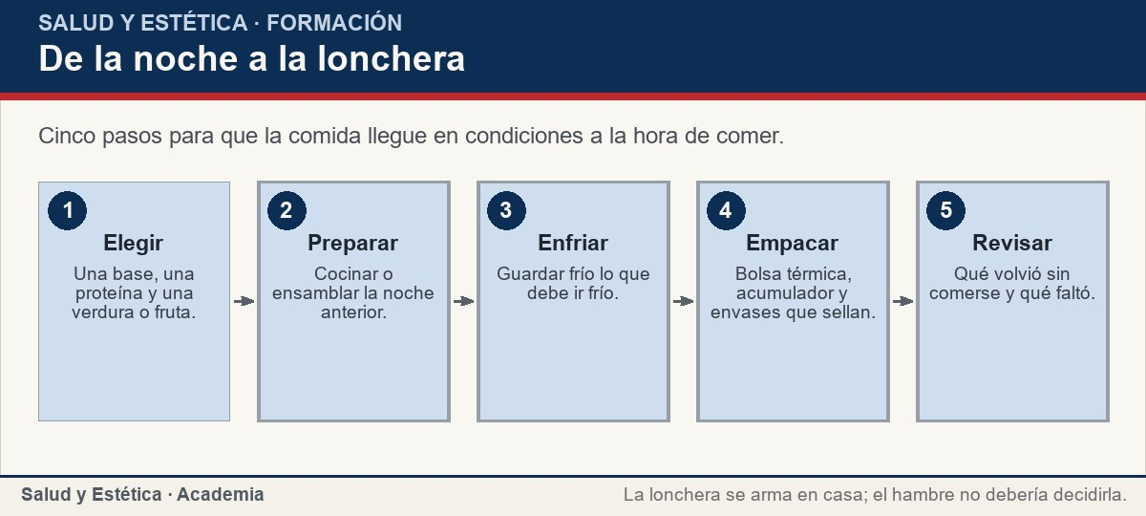
La lonchera con frío seguro
Cinco pasos para que la comida llegue en condiciones a la hora de comer.
Ver imagen original en el OA
Notes:
Imagen del OA: assets/fig-1-flujo.jpg
Texto alternativo: De la noche a la lonchera
Pie: Cinco pasos para que la comida llegue en condiciones a la hora de comer.
Enlace: https://saludyestetica.lumbre.lat/object/sye-c25-r01-oa05-desayunos-cenas-y-comida-para-llevar

Slide 15
Recipientes y separación de alimentos · 1 de 2
El recipiente es parte de la decisión. Uno que cierra bien evita que la salsa se derrame sobre la fruta y que la mochila termine con olor a comida; uno con divisiones separa lo húmedo de lo seco; uno del tamaño de una comida evita servir de más y tener que guardar sobras fuera de casa. El vidrio templado y algunos plásticos aptos para alimentos resisten el transporte, pero lo importante es que la tapa selle y que el envase se pueda lavar bien. Un recipiente que no se puede limpiar a fondo no es un buen recipiente.
Desayunos, cenas y comida para llevar
15 / 69

Slide 16
Recipientes y separación de alimentos · 2 de 2
La separación evita dos problemas distintos: que se mezclen sabores y que se cruce la contaminación. Lo crudo y lo cocido van en envases separados, aunque los dos estén fríos; el aderezo va aparte de la ensalada; los cubiertos van en un estuche o envueltos, no sueltos con la comida. Un envase que llevó carne cruda no se reutiliza para la fruta sin lavarlo con agua y jabón. Tampoco se empaca comida caliente en el mismo espacio que la fría: el calor de una calienta la otra y arruina el esfuerzo de las dos.
Desayunos, cenas y comida para llevar
16 / 69
Notes:
Continuación de «Recipientes y separación de alimentos» (2 de 2).

Slide 17
Recipientes y separación de alimentos
Situaciones frecuentes de desayuno, cena y lonchera, con la decisión que corresponde. Sin recetas, gramos ni planes individuales.
Desayunos, cenas y comida para llevar
17 / 69
Notes:
Título completo de la tabla que sigue.

Slide 18
Tabla · 1 de 2
Situación | Qué observar | Decisión
No hay tiempo de desayunar | Sólo café y salida | Deja una combinación de dos piezas lista desde la noche anterior.
A las nueve la cena se resuelve con lo primero que hay | Hambre y cansancio deciden | Deja una base y una verdura listas; la cena se ensambla.
La comida se calentó en la mochila | No hubo frío suficiente | Usa bolsa térmica y acumulador; no la dejes al sol.
Desayunos, cenas y comida para llevar
18 / 69
Notes:
Tabla del OA: Tabla
Enlace: https://saludyestetica.lumbre.lat/object/sye-c25-r01-oa05-desayunos-cenas-y-comida-para-llevar

Slide 19
Tabla · 2 de 2
Situación | Qué observar | Decisión
La salsa se derramó | El recipiente no sella | Empaca líquidos aparte y usa contenedores con tapa firme.
No desayunas y llegas con mucha hambre a la comida | La primera toma del día fue a mediodía | Adelanta una toma pequeña o asegura una comida completa.
Siempre compras a mediodía | La lonchera no resuelve | Deja una plantilla de tres opciones que sí te gusten.
Desayunos, cenas y comida para llevar
19 / 69
Notes:
Tabla del OA: Tabla
Enlace: https://saludyestetica.lumbre.lat/object/sye-c25-r01-oa05-desayunos-cenas-y-comida-para-llevar

Slide 20
Quien no desayuna: opciones sin forzar · 1 de 2
No desayunar no es una falta ni una virtud. Hay personas que no tienen hambre temprano y forzarse un plato grande les sienta peor que esperar; otras desayunan porque lo necesitan para rendir. Esta lección no convierte el desayuno en una obligación. Si no desayunas, la decisión no es saltarte el día entero: es elegir la primera toma a la hora en que de verdad tengas hambre, aunque sea media mañana, y asegurar que la comida y la cena sean suficientes. Lo que no sirve es pasar la mañana con café, llegar a la comida con hambre extrema y comer de más.
Desayunos, cenas y comida para llevar
20 / 69

Slide 21
Quien no desayuna: opciones sin forzar · 2 de 2
Para quien no desayuna, las opciones pequeñas funcionan mejor que los platos heroicos: un yogur, una fruta, una tortilla con queso, un vaso de leche o un puñado de avena. También sirve adelantar la comida o llevar algo para la primera pausa. Lo que conviene revisar es la suma del día: si no desayunas y luego llegas con mucha hambre a la comida, el problema no es la falta de desayuno sino la falta de una primera toma. Si la falta de apetito es persistente, se acompaña de pérdida de peso, náuseas o dificultad para comer, consulta: eso ya no es una preferencia de horario.
Desayunos, cenas y comida para llevar
21 / 69
Notes:
Continuación de «Quien no desayuna: opciones sin forzar» (2 de 2).

Slide 22
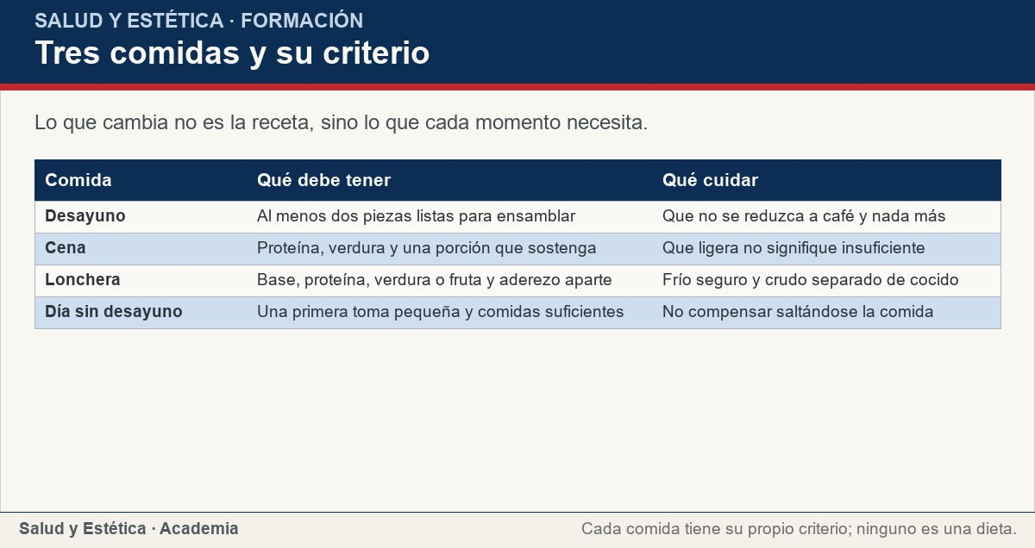
Quien no desayuna: opciones sin forzar
Lo que cambia no es la receta, sino lo que cada momento necesita.
Ver imagen original en el OA
Notes:
Imagen del OA: assets/fig-2-matriz.jpg
Texto alternativo: Tres comidas y su criterio
Pie: Lo que cambia no es la receta, sino lo que cada momento necesita.
Enlace: https://saludyestetica.lumbre.lat/object/sye-c25-r01-oa05-desayunos-cenas-y-comida-para-llevar

Slide 23
Tres desayunos, tres cenas y una plantilla de lonchera · 1 de 2
La variedad no exige siete opciones distintas. Tres desayunos y tres cenas que te gusten y que puedas preparar son suficientes para una semana; se rotan y se repiten sin culpa. La lista de compras sale de esas seis combinaciones, más lo que se necesita para las loncheras. Si una combinación se repite dos veces, no es monotonía: es una decisión que ya funciona. Lo que sí conviene evitar es tener diez ideas y ninguna lista: al final se compra de más y se cocina lo primero que aparece. La rotación también reduce el desperdicio, porque se compra lo que de verdad se va a cocinar.
Desayunos, cenas y comida para llevar
23 / 69

Slide 24
Tres desayunos, tres cenas y una plantilla de lonchera · 2 de 2
La plantilla de lonchera se escribe una vez: una base, una proteína, una verdura o fruta y un aderezo aparte. Con esa estructura se arman variantes sin pensar demasiado. El registro de la semana es de tres columnas: qué se empacó, qué volvió sin comerse y qué se compró a mediodía. Esa información dice más que un menú perfecto: muestra qué transporte funciona, qué comida se cansa y qué día conviene dejar un plan B. Ajusta una sola cosa por semana, no la lonchera entera. Si no hay tiempo ni para eso, elige una sola columna y anótala durante siete días.
Desayunos, cenas y comida para llevar
24 / 69
Notes:
Continuación de «Tres desayunos, tres cenas y una plantilla de lonchera» (2 de 2).

Slide 25
Sección
Tres desayunos, tres cenas y una plantilla de lonchera · Procedimiento: tres comidas resueltas en seis pasos · Paso 1 de 6
Elige tres desayunos y tres cenas
Escoge combinaciones que te gusten y que puedas preparar en el tiempo real que tienes. Que cada una tenga una base, una proteína y una verdura o fruta, sin recetas complicadas.
Desayunos, cenas y comida para llevar
25 / 69
Notes:
Recorrido: Procedimiento: tres comidas resueltas en seis pasos
Paso 1 de 6: Elige tres desayunos y tres cenas
Texto del paso: Escoge combinaciones que te gusten y que puedas preparar en el tiempo real que tienes. Que cada una tenga una base, una proteína y una verdura o fruta, sin recetas complicadas.
Enlace: https://saludyestetica.lumbre.lat/object/sye-c25-r01-oa05-desayunos-cenas-y-comida-para-llevar

Slide 26
Sección
Tres desayunos, tres cenas y una plantilla de lonchera · Procedimiento: tres comidas resueltas en seis pasos · Paso 2 de 6
Prepara las piezas, no los platillos
Cuece huevos, lava fruta, deja verdura cortada y una base cocida. La noche anterior se ensambla; no se cocina un menú completo para cada día.
Desayunos, cenas y comida para llevar
26 / 69
Notes:
Recorrido: Procedimiento: tres comidas resueltas en seis pasos
Paso 2 de 6: Prepara las piezas, no los platillos
Texto del paso: Cuece huevos, lava fruta, deja verdura cortada y una base cocida. La noche anterior se ensambla; no se cocina un menú completo para cada día.
Enlace: https://saludyestetica.lumbre.lat/object/sye-c25-r01-oa05-desayunos-cenas-y-comida-para-llevar

Slide 27
Sección
Tres desayunos, tres cenas y una plantilla de lonchera · Procedimiento: tres comidas resueltas en seis pasos · Paso 3 de 6
Enfría lo que debe ir frío
Guarda en el refrigerador la comida de la lonchera y deja que se enfríe antes de cerrar. Lo caliente va en termo aparte, no junto a lo frío.
Desayunos, cenas y comida para llevar
27 / 69
Notes:
Recorrido: Procedimiento: tres comidas resueltas en seis pasos
Paso 3 de 6: Enfría lo que debe ir frío
Texto del paso: Guarda en el refrigerador la comida de la lonchera y deja que se enfríe antes de cerrar. Lo caliente va en termo aparte, no junto a lo frío.
Enlace: https://saludyestetica.lumbre.lat/object/sye-c25-r01-oa05-desayunos-cenas-y-comida-para-llevar

Slide 28
Sección
Tres desayunos, tres cenas y una plantilla de lonchera · Procedimiento: tres comidas resueltas en seis pasos · Paso 4 de 6
Empaca con frío y separación
Usa bolsa térmica con acumulador, envases que sellen y espacios separados para crudo, cocido y aderezos. Los cubiertos van aparte.
Desayunos, cenas y comida para llevar
28 / 69
Notes:
Recorrido: Procedimiento: tres comidas resueltas en seis pasos
Paso 4 de 6: Empaca con frío y separación
Texto del paso: Usa bolsa térmica con acumulador, envases que sellen y espacios separados para crudo, cocido y aderezos. Los cubiertos van aparte.
Enlace: https://saludyestetica.lumbre.lat/object/sye-c25-r01-oa05-desayunos-cenas-y-comida-para-llevar

Slide 29
Sección
Tres desayunos, tres cenas y una plantilla de lonchera · Procedimiento: tres comidas resueltas en seis pasos · Paso 5 de 6
Resuelve el día sin desayuno
Si no tienes hambre temprano, elige una primera toma pequeña para media mañana y asegura que la comida y la cena sean suficientes. No compenses saltándote otra comida.
Desayunos, cenas y comida para llevar
29 / 69
Notes:
Recorrido: Procedimiento: tres comidas resueltas en seis pasos
Paso 5 de 6: Resuelve el día sin desayuno
Texto del paso: Si no tienes hambre temprano, elige una primera toma pequeña para media mañana y asegura que la comida y la cena sean suficientes. No compenses saltándote otra comida.
Enlace: https://saludyestetica.lumbre.lat/object/sye-c25-r01-oa05-desayunos-cenas-y-comida-para-llevar

Slide 30
Sección
Tres desayunos, tres cenas y una plantilla de lonchera · Procedimiento: tres comidas resueltas en seis pasos · Paso 6 de 6
Registra y ajusta una cosa
Anota qué empacaste, qué volvió sin comerse y qué compraste a mediodía. Al final de la semana cambia una sola cosa: la verdura, el envase o el horario.
Desayunos, cenas y comida para llevar
30 / 69
Notes:
Recorrido: Procedimiento: tres comidas resueltas en seis pasos
Paso 6 de 6: Registra y ajusta una cosa
Texto del paso: Anota qué empacaste, qué volvió sin comerse y qué compraste a mediodía. Al final de la semana cambia una sola cosa: la verdura, el envase o el horario.
Enlace: https://saludyestetica.lumbre.lat/object/sye-c25-r01-oa05-desayunos-cenas-y-comida-para-llevar

Slide 31
Sección
Tres desayunos, tres cenas y una plantilla de lonchera · Caso trabajado: la mochila de Daniela · Paso 1 de 3
Los datos del caso
Caso ficticio. Daniela, nombre inventado, sale a las seis y media, come a mediodía en la calle y cena a las nueve. Tiene veinte minutos por la noche y un refrigerador pequeño. Quiere dejar de decidir con hambre, no seguir una dieta.
Desayunos, cenas y comida para llevar
31 / 69
Notes:
Recorrido: Caso trabajado: la mochila de Daniela
Paso 1 de 3: Los datos del caso
Texto del paso: Caso ficticio. Daniela, nombre inventado, sale a las seis y media, come a mediodía en la calle y cena a las nueve. Tiene veinte minutos por la noche y un refrigerador pequeño. Quiere dejar de decidir con hambre, no seguir una dieta.
Enlace: https://saludyestetica.lumbre.lat/object/sye-c25-r01-oa05-desayunos-cenas-y-comida-para-llevar

Slide 32
Sección
Tres desayunos, tres cenas y una plantilla de lonchera · Caso trabajado: la mochila de Daniela · Paso 2 de 3
Qué se decide
Elige tres desayunos de dos piezas y tres cenas de ensamblado. La noche anterior cuece dos huevos, lava fruta y deja una porción de verdura. La lonchera lleva bolsa térmica con una botella congelada y dos envases: uno para la comida y otro para la fruta.
Desayunos, cenas y comida para llevar
32 / 69
Notes:
Recorrido: Caso trabajado: la mochila de Daniela
Paso 2 de 3: Qué se decide
Texto del paso: Elige tres desayunos de dos piezas y tres cenas de ensamblado. La noche anterior cuece dos huevos, lava fruta y deja una porción de verdura. La lonchera lleva bolsa térmica con una botella congelada y dos envases: uno para la comida y otro para la fruta.
Enlace: https://saludyestetica.lumbre.lat/object/sye-c25-r01-oa05-desayunos-cenas-y-comida-para-llevar

Slide 33
Sección
Tres desayunos, tres cenas y una plantilla de lonchera · Caso trabajado: la mochila de Daniela · Paso 3 de 3
Qué se registra
Durante una semana anota qué empacó y qué volvió. Descubre que la ensalada se cansa y que la fruta sí se come; la siguiente semana cambia la ensalada por verdura asada y deja la fruta entera. No cambia todo el plan: cambia una pieza.
Desayunos, cenas y comida para llevar
33 / 69
Notes:
Recorrido: Caso trabajado: la mochila de Daniela
Paso 3 de 3: Qué se registra
Texto del paso: Durante una semana anota qué empacó y qué volvió. Descubre que la ensalada se cansa y que la fruta sí se come; la siguiente semana cambia la ensalada por verdura asada y deja la fruta entera. No cambia todo el plan: cambia una pieza.
Enlace: https://saludyestetica.lumbre.lat/object/sye-c25-r01-oa05-desayunos-cenas-y-comida-para-llevar

Slide 34
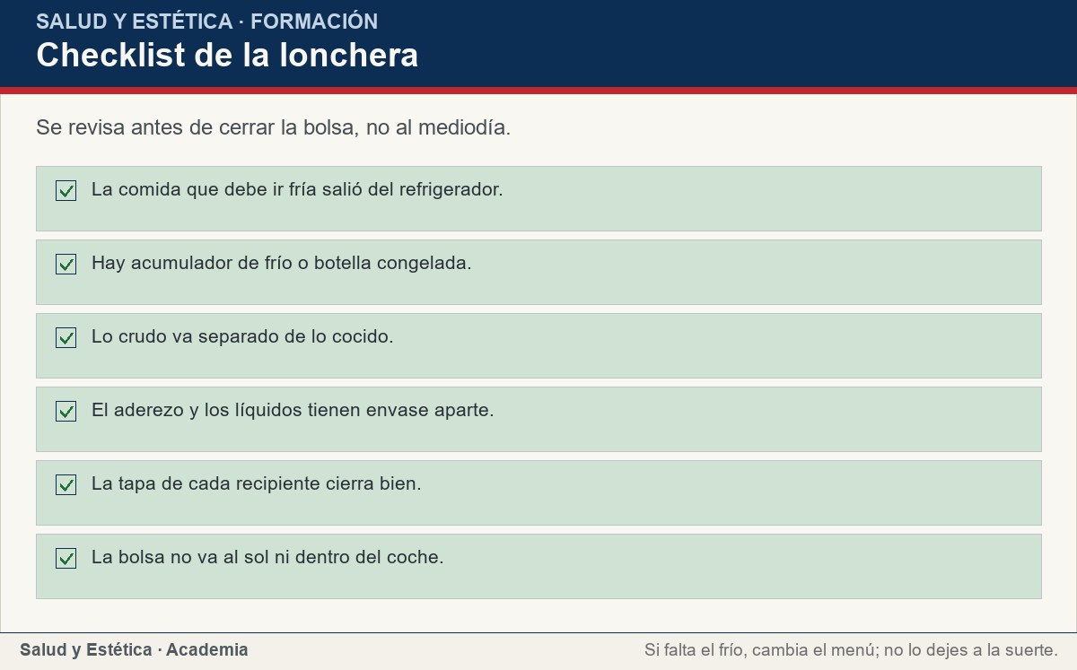
Tres desayunos, tres cenas y una plantilla de lonchera
Se revisa antes de cerrar la bolsa, no al mediodía.
Ver imagen original en el OA
Notes:
Imagen del OA: assets/fig-3-checklist.jpg
Texto alternativo: Checklist de la lonchera
Pie: Se revisa antes de cerrar la bolsa, no al mediodía.
Enlace: https://saludyestetica.lumbre.lat/object/sye-c25-r01-oa05-desayunos-cenas-y-comida-para-llevar

Slide 35
Errores frecuentes · 1 de 2
•
Confundir cena ligera con cena insuficiente. Una cena de sólo pan o sólo fruta deja con hambre y empuja a picar. Ligera es fácil de preparar, no escasa: lleva proteína y verdura.
•
Empacar caliente y confiar en la bolsa térmica. La bolsa retrasa el cambio de temperatura, no lo impide. Lo caliente va en termo aparte y lo frío sale del refrigerador al momento de empacar.
•
Mezclar crudo y cocido en el mismo espacio. Aunque los dos estén fríos, el contacto y los jugos cruzan contaminación. Se usan envases separados y se lava lo que tocó lo crudo.
Desayunos, cenas y comida para llevar
35 / 69

Slide 36
Errores frecuentes · 2 de 2
•
Forzar un desayuno grande a quien no tiene hambre. Un plato que no apetece se abandona o se compensa mal. Mejor una primera toma pequeña a la hora real y comidas suficientes después.
Desayunos, cenas y comida para llevar
36 / 69
Notes:
Continuación de «Errores frecuentes» (2 de 2).

Slide 37
Criterios para decidir · 1 de 3
1.
Si el desayuno tiene que salir en cinco minutos, elige dos piezas listas y no una receta nueva.
2.
Si la cena deja con hambre, agrega proteína o verdura antes de agregar postre.
3.
Si la lonchera no puede mantener frío, cambia el menú por alimentos que no lo necesiten.
4.
Si no desayunas, la primera toma se mueve a la hora real; no se elimina la comida.
Desayunos, cenas y comida para llevar
37 / 69

Slide 38
Criterios para decidir · 2 de 3
5.
Si algo vuelve sin comerse dos veces, cambia esa pieza y no la lonchera completa.
Desayunos, cenas y comida para llevar
38 / 69
Notes:
Continuación de «Criterios para decidir» (2 de 3).

Slide 39
Criterios para decidir · 3 de 3
Límites y escalamiento
Busca valoración profesional si la falta de apetito es persistente, si hay pérdida de peso sin explicación, náuseas, dolor al tragar o cambios en el gusto que impidan comer. También si hay embarazo o lactancia, diabetes tratada, enfermedad renal o hepática, o si se come fuera de casa con mucha frecuencia y se quiere ajustar la alimentación a una condición diagnosticada. Si después de una comida aparecen diarrea, vómito, fiebre o dolor abdominal intenso, hidrátate y consulta; no te automediques. Esta lección no sustituye una consulta ni indica tratamiento.
Desayunos, cenas y comida para llevar
39 / 69
Notes:
Continuación de «Criterios para decidir» (3 de 3).

Slide 40
Actividad 1 · Opción múltiple
Sección: Comprueba lo que aprendiste
¿Qué hace que un desayuno sea realmente de cinco minutos?
A) Que tenga pocos ingredientes y mucha azúcar.
B) Que las piezas estén listas para ensamblar y no haya que cocinar.
C) Que se pueda comer mientras caminas.
D) Que no lleve proteína para que sea rápido.
Desayunos, cenas y comida para llevar
40 / 69
Notes:
Solución: B) Que las piezas estén listas para ensamblar y no haya que cocinar.
Explicación: La rapidez sale de la preparación previa: fruta lavada, huevo cocido, yogur adelante. Un desayuno de cinco minutos se ensambla; no se cocina desde cero.
Evidencia: Resolver la comida con lo que ya está listo evita que la mañana se resuelva con café y nada más (F-OMS-DIETA).
Enlace al OA: https://saludyestetica.lumbre.lat/object/sye-c25-r01-oa05-desayunos-cenas-y-comida-para-llevar

Slide 41
Actividad 2 · Opción múltiple
Sección: Comprueba lo que aprendiste
¿Cuál es la señal de que una cena fue ligera pero insuficiente?
A) Se preparó en menos de veinte minutos.
B) No tenía postre.
C) Dejó con hambre a las dos horas y empujó a picar.
D) Se comió después de las nueve.
Desayunos, cenas y comida para llevar
41 / 69
Notes:
Solución: C) Dejó con hambre a las dos horas y empujó a picar.
Explicación: Ligera no es lo mismo que escasa. Si la cena no sostiene, falta proteína, verdura o una porción suficiente; la hora no es el problema.
Evidencia: Una cena suficiente incluye alimentos variados y no se compensa picando después (F-GUIAS-MX).
Enlace al OA: https://saludyestetica.lumbre.lat/object/sye-c25-r01-oa05-desayunos-cenas-y-comida-para-llevar

Slide 42
Actividad 3 · Verdadero o falso
Sección: Comprueba lo que aprendiste
Una cena ligera puede ser una cena completa.
A) Verdadero
B) Falso
Desayunos, cenas y comida para llevar
42 / 69
Notes:
Solución: Verdadero
Explicación: Ligera describe la preparación y la digestión, no la cantidad de grupos. Un caldo con verdura y pollo o una quesadilla con ensalada pueden ser ligeros y suficientes.
Evidencia: La suficiencia se juega en el conjunto del día, no en un solo plato (F-GUIAS-MX).
Enlace al OA: https://saludyestetica.lumbre.lat/object/sye-c25-r01-oa05-desayunos-cenas-y-comida-para-llevar

Slide 43
Actividad 4 · Verdadero o falso
Sección: Comprueba lo que aprendiste
La bolsa térmica mantiene la comida fría aunque no lleve acumulador de frío.
A) Verdadero
B) Falso
Desayunos, cenas y comida para llevar
43 / 69
Notes:
Solución: Falso
Explicación: La bolsa retrasa el cambio de temperatura, pero no produce frío. Sin acumulador o botella congelada, la comida se acerca a la temperatura ambiente.
Evidencia: OMS: mantener los alimentos a temperaturas seguras exige una fuente de frío, no sólo un envase (F-OMS-CINCO-CLAVES).
Enlace al OA: https://saludyestetica.lumbre.lat/object/sye-c25-r01-oa05-desayunos-cenas-y-comida-para-llevar

Slide 44
Actividad 5 · Relacionar · 1 de 2
Sección: Comprueba lo que aprendiste
Relaciona cada situación con la decisión que le corresponde.
Columna A
1. No hay hambre temprano
2. La cena no sostiene
3. No hay forma de mantener frío
4. La salsa se derrama
Columna B
A) Agregar proteína y verdura
B) Elegir alimentos que no lo necesiten
Desayunos, cenas y comida para llevar
44 / 69
Notes:
Solución: No hay hambre temprano → Primera toma pequeña a media mañana
La cena no sostiene → Agregar proteína y verdura
No hay forma de mantener frío → Elegir alimentos que no lo necesiten
La salsa se derrama → Envase aparte que cierre bien
Evidencia: Cada problema se resuelve con una decisión de logística, no con una dieta (F-OMS-DIETA).
Enlace al OA: https://saludyestetica.lumbre.lat/object/sye-c25-r01-oa05-desayunos-cenas-y-comida-para-llevar

Slide 45
Actividad 5 · Relacionar · 2 de 2
C) Envase aparte que cierre bien
D) Primera toma pequeña a media mañana
Desayunos, cenas y comida para llevar
45 / 69
Notes:
Continuación de «Actividad 5 · Relacionar» (2 de 2).

Slide 46
Actividad 6 · Completar la frase
Sección: Comprueba lo que aprendiste
Una lonchera segura lleva la comida ___ y un acumulador de frío; lo ___ se empaca separado de lo cocido, y los líquidos van en un envase que ___ bien.
Desayunos, cenas y comida para llevar
46 / 69
Notes:
Solución: fría · crudo · cierre
Explicación: El frío, la separación y el cierre son las tres condiciones que evitan que la lonchera se convierta en un problema antes del mediodía.
Evidencia: OMS: separar crudo y cocido y mantener temperaturas seguras (F-OMS-CINCO-CLAVES).
Enlace al OA: https://saludyestetica.lumbre.lat/object/sye-c25-r01-oa05-desayunos-cenas-y-comida-para-llevar

Slide 47
Actividad 7 · Clasificar · 1 de 2
Sección: Comprueba lo que aprendiste
Clasifica cada acción según el momento en que se hace.
Categorías
• Antes de salir
• En la mochila
• Al volver
1. Sacar la comida fría del refrigerador
2. Poner el acumulador en la bolsa térmica
3. Separar el aderezo de la ensalada
Desayunos, cenas y comida para llevar
47 / 69
Notes:
Solución: 1. Sacar la comida fría del refrigerador → Antes de salir
2. Poner el acumulador en la bolsa térmica → Antes de salir
3. Separar el aderezo de la ensalada → En la mochila
4. No dejar la bolsa al sol → En la mochila
5. Anotar qué volvió sin comerse → Al volver
6. Lavar el envase que llevó comida → Al volver
Evidencia: La lonchera se decide antes de salir y se evalúa al volver; el mediodía sólo ejecuta.
Enlace al OA: https://saludyestetica.lumbre.lat/object/sye-c25-r01-oa05-desayunos-cenas-y-comida-para-llevar

Slide 48
Actividad 7 · Clasificar · 2 de 2
4. No dejar la bolsa al sol
5. Anotar qué volvió sin comerse
6. Lavar el envase que llevó comida
Clasifica cada elemento en una de las categorías.
Desayunos, cenas y comida para llevar
48 / 69
Notes:
Continuación de «Actividad 7 · Clasificar» (2 de 2).

Slide 49
Actividad 8 · Detective de errores
Sección: Comprueba lo que aprendiste
Marca la línea donde la lonchera deja de ser segura.
A) Saco la comida fría del refrigerador al momento de empacar.
B) Pongo una botella congelada dentro de la bolsa térmica.
C) Dejo la comida caliente junto a la fruta, sin acumulador.
D) Separo el aderezo en un envase que cierra.
E) Al volver, lavo el envase que llevó comida.
Desayunos, cenas y comida para llevar
49 / 69
Notes:
Solución: C) Dejo la comida caliente junto a la fruta, sin acumulador.
Explicación: Juntar comida caliente y fruta sin fuente de frío deja ambos alimentos en un rango incómodo. Lo caliente va en termo aparte y lo frío con acumulador.
Evidencia: OMS: mantener los alimentos a temperaturas seguras (F-OMS-CINCO-CLAVES).
Enlace al OA: https://saludyestetica.lumbre.lat/object/sye-c25-r01-oa05-desayunos-cenas-y-comida-para-llevar

Slide 50
Revisión rápida · 1 de 2
Criterio de avance
Se considera superado con al menos 70% de acierto agregado en las actividades cubiertas.
Actividades cubiertas
• Opción múltiple · sye-c25-r01-oa05-desayunos-cenas-ex01
• Opción múltiple · sye-c25-r01-oa05-desayunos-cenas-ex02
• Verdadero o falso · sye-c25-r01-oa05-desayunos-cenas-ex03
• Verdadero o falso · sye-c25-r01-oa05-desayunos-cenas-ex04
• Relacionar · sye-c25-r01-oa05-desayunos-cenas-ex05
Desayunos, cenas y comida para llevar
50 / 69
Notes:
Compuerta de avance: Revisión rápida
Umbral declarado: 70%.
No se incluyen puntuaciones de ninguna sesión ni respuestas personales.
Enlace: https://saludyestetica.lumbre.lat/object/sye-c25-r01-oa05-desayunos-cenas-y-comida-para-llevar

Slide 51
Revisión rápida · 2 de 2
• Completar la frase · sye-c25-r01-oa05-desayunos-cenas-ex06
• Clasificar · sye-c25-r01-oa05-desayunos-cenas-ex07
• Detective de errores · sye-c25-r01-oa05-desayunos-cenas-ex08
Al superar: Ya puedes resolver desayuno, cena y lonchera con decisiones previas.
Si aún no se alcanza: Vuelve a la matriz de las tres comidas y elige una sola pieza para cambiar esta semana.
Desayunos, cenas y comida para llevar
51 / 69
Notes:
Continuación de «Revisión rápida» (2 de 2).

Slide 52
Actividad 9 · Reflexión
Sección: Comprueba lo que aprendiste
Piensa en tu última semana: ¿cuántas comidas se decidieron con hambre y prisa? Escribe los tres desayunos y las tres cenas que sí podrías preparar, y marca cuál necesita frío en la lonchera.
Pregunta abierta · las respuestas personales no se incluyen en esta exportación.
Desayunos, cenas y comida para llevar
52 / 69
Notes:
Reflexión del OA: Piensa en tu última semana: ¿cuántas comidas se decidieron con hambre y prisa? Escribe los tres desayunos y las tres cenas que sí podrías preparar, y marca cuál necesita frío en la lonchera.
No se exportan respuestas personales.
Enlace: https://saludyestetica.lumbre.lat/object/sye-c25-r01-oa05-desayunos-cenas-y-comida-para-llevar

Slide 53
Juegos · Memoria de las tres comidas
Cara A | Cara B
Desayuno de cinco minutos | Piezas listas para ensamblar, no receta nueva
Cena ligera | Fácil de preparar y suficiente hasta la mañana
Lonchera segura | Frío, envases que sellan y crudo separado
Día sin desayuno | Primera toma pequeña a la hora real
Registro | Qué se empacó, qué volvió y qué se compró
Desayunos, cenas y comida para llevar
53 / 69
Notes:
Tabla del OA: Juegos · Memoria de las tres comidas
Enlace: https://saludyestetica.lumbre.lat/object/sye-c25-r01-oa05-desayunos-cenas-y-comida-para-llevar

Slide 54
Juegos · Memoria de las tres comidas · Cómo practicar
Este es el contenido estático del juego. Para emparejar las cartas y practicar la interacción, abre el OA.
Abrir el juego en el OA
Desayunos, cenas y comida para llevar
54 / 69
Notes:
Juego de memoria: Juegos · Memoria de las tres comidas
Enlace: https://saludyestetica.lumbre.lat/object/sye-c25-r01-oa05-desayunos-cenas-y-comida-para-llevar

Slide 55
Juegos · Tarjetas para armar sin prisa · Tarjeta 1 de 5
Pregunta
¿Qué lleva un desayuno de cinco minutos?
Desayunos, cenas y comida para llevar
55 / 69
Notes:
Anverso: ¿Qué lleva un desayuno de cinco minutos?
Reverso: Dos o tres piezas listas: un cereal o harina, una proteína y una fruta o verdura. Se ensambla en la mañana porque la noche anterior quedó preparado.
Enlace: https://saludyestetica.lumbre.lat/object/sye-c25-r01-oa05-desayunos-cenas-y-comida-para-llevar

Slide 56
Juegos · Tarjetas para armar sin prisa · Tarjeta 1 de 5 · Respuesta
Respuesta
Dos o tres piezas listas: un cereal o harina, una proteína y una fruta o verdura. Se ensambla en la mañana porque la noche anterior quedó preparado.
Desayunos, cenas y comida para llevar
56 / 69
Notes:
Respuesta de la tarjeta 1.

Slide 57
Juegos · Tarjetas para armar sin prisa · Tarjeta 2 de 5
Pregunta
¿Cuándo una cena es ligera pero suficiente?
Desayunos, cenas y comida para llevar
57 / 69
Notes:
Anverso: ¿Cuándo una cena es ligera pero suficiente?
Reverso: Cuando se prepara rápido, incluye proteína y verdura y deja satisfecho hasta la mañana. Ligera no es escasa.
Enlace: https://saludyestetica.lumbre.lat/object/sye-c25-r01-oa05-desayunos-cenas-y-comida-para-llevar

Slide 58
Juegos · Tarjetas para armar sin prisa · Tarjeta 2 de 5 · Respuesta
Respuesta
Cuando se prepara rápido, incluye proteína y verdura y deja satisfecho hasta la mañana. Ligera no es escasa.
Desayunos, cenas y comida para llevar
58 / 69
Notes:
Respuesta de la tarjeta 2.

Slide 59
Juegos · Tarjetas para armar sin prisa · Tarjeta 3 de 5
Pregunta
¿Qué necesita una lonchera con frío seguro?
Desayunos, cenas y comida para llevar
59 / 69
Notes:
Anverso: ¿Qué necesita una lonchera con frío seguro?
Reverso: Bolsa térmica, acumulador o botella congelada, comida que sale fría del refrigerador y un lugar sin sol ni calor.
Enlace: https://saludyestetica.lumbre.lat/object/sye-c25-r01-oa05-desayunos-cenas-y-comida-para-llevar

Slide 60
Juegos · Tarjetas para armar sin prisa · Tarjeta 3 de 5 · Respuesta
Respuesta
Bolsa térmica, acumulador o botella congelada, comida que sale fría del refrigerador y un lugar sin sol ni calor.
Desayunos, cenas y comida para llevar
60 / 69
Notes:
Respuesta de la tarjeta 3.

Slide 61
Juegos · Tarjetas para armar sin prisa · Tarjeta 4 de 5
Pregunta
¿Cómo se separan los alimentos?
Desayunos, cenas y comida para llevar
61 / 69
Notes:
Anverso: ¿Cómo se separan los alimentos?
Reverso: Crudo aparte de cocido, aderezo aparte de la ensalada, cubiertos en estuche y envases que sellan. Lo caliente va en termo aparte.
Enlace: https://saludyestetica.lumbre.lat/object/sye-c25-r01-oa05-desayunos-cenas-y-comida-para-llevar

Slide 62
Juegos · Tarjetas para armar sin prisa · Tarjeta 4 de 5 · Respuesta
Respuesta
Crudo aparte de cocido, aderezo aparte de la ensalada, cubiertos en estuche y envases que sellan. Lo caliente va en termo aparte.
Desayunos, cenas y comida para llevar
62 / 69
Notes:
Respuesta de la tarjeta 4.

Slide 63
Juegos · Tarjetas para armar sin prisa · Tarjeta 5 de 5
Pregunta
¿Qué hago si no desayuno?
Desayunos, cenas y comida para llevar
63 / 69
Notes:
Anverso: ¿Qué hago si no desayuno?
Reverso: Elegir una primera toma pequeña a la hora en que aparezca el hambre y asegurar que la comida y la cena sean suficientes. No compensar saltándose otra comida.
Enlace: https://saludyestetica.lumbre.lat/object/sye-c25-r01-oa05-desayunos-cenas-y-comida-para-llevar

Slide 64
Juegos · Tarjetas para armar sin prisa · Tarjeta 5 de 5 · Respuesta
Respuesta
Elegir una primera toma pequeña a la hora en que aparezca el hambre y asegurar que la comida y la cena sean suficientes. No compensar saltándose otra comida.
Desayunos, cenas y comida para llevar
64 / 69
Notes:
Respuesta de la tarjeta 5.

Slide 65
Para dominar este tema
Desayunar, cenar y llevar comida no se resuelven con una receta: se resuelven con piezas listas, un recipiente que cierra y una fuente de frío. Elige tres desayunos y tres cenas, deja la lonchera armada la noche anterior y revisa al volver qué funcionó. Si no desayunas, mueve la primera toma a la hora real y asegura el resto del día. Con eso, el mediodía deja de ser una emergencia y la cena deja de ser una sorpresa.
Desayunos, cenas y comida para llevar
65 / 69

Slide 66
Fuentes y estado de revisión · 1 de 4
Fuentes consultadas:
F-OMS-DIETA · OMS, Alimentación sana (hoja informativa actualizada el 26 de enero de 2026) · https://www.who.int/es/news-room/fact-sheets/detail/healthy-diet · consulta: 2026-10-25 · alcance: Alcance internacional: base de alimentos mínimamente procesados, variedad y contexto de la alimentación saludable. No fija menús, gramos ni horarios.
Desayunos, cenas y comida para llevar
66 / 69

Slide 67
Fuentes y estado de revisión · 2 de 4
F-GUIAS-MX · Guías Alimentarias Saludables y Sostenibles para la Población Mexicana 2025, Secretaría de Salud · https://www.gob.mx/salud/sinsamac/documentos/guias-alimentarias-saludables-y-sostenibles-para-la-poblacion-mexicana-2025 · consulta: 2026-10-25 · alcance: Alcance federal en México: recomendaciones contextuales y multinivel sobre alimentación saludable y sostenible. No fija porciones individuales ni tiempos de conservación.
Desayunos, cenas y comida para llevar
67 / 69
Notes:
Continuación de «Fuentes y estado de revisión» (2 de 4).

Slide 68
Fuentes y estado de revisión · 3 de 4
F-OMS-CINCO-CLAVES · OMS, Five keys to safer food (cinco claves para la inocuidad de los alimentos) · https://www.who.int/activities/promoting-safe-food-handling/five-key-to-safer-food · consulta: 2026-10-25 · alcance: Alcance internacional: limpieza, separación de crudo y cocido, cocción completa, temperaturas seguras y agua segura. No fija tiempos ni temperaturas por alimento.
Desayunos, cenas y comida para llevar
68 / 69
Notes:
Continuación de «Fuentes y estado de revisión» (3 de 4).

Slide 69
Fuentes y estado de revisión · 4 de 4
F-CASA-ALCANCE · Regla editorial de la casa: capas A, B y C · consulta: 2026-10-25 · alcance: Buena práctica general (A), requisito mexicano con fuente vigente verificada (B) y procedimiento configurable por el establecimiento (C). Esta lección trabaja en A y remite a B cuando existe norma o etiqueta.
Estado de revisión: Revisión editorial, 25 de octubre de 2026. Revisión por profesional sanitario: no realizada, pendiente.
Desayunos, cenas y comida para llevar
69 / 69
Notes:
Continuación de «Fuentes y estado de revisión» (4 de 4).

